Slide 1
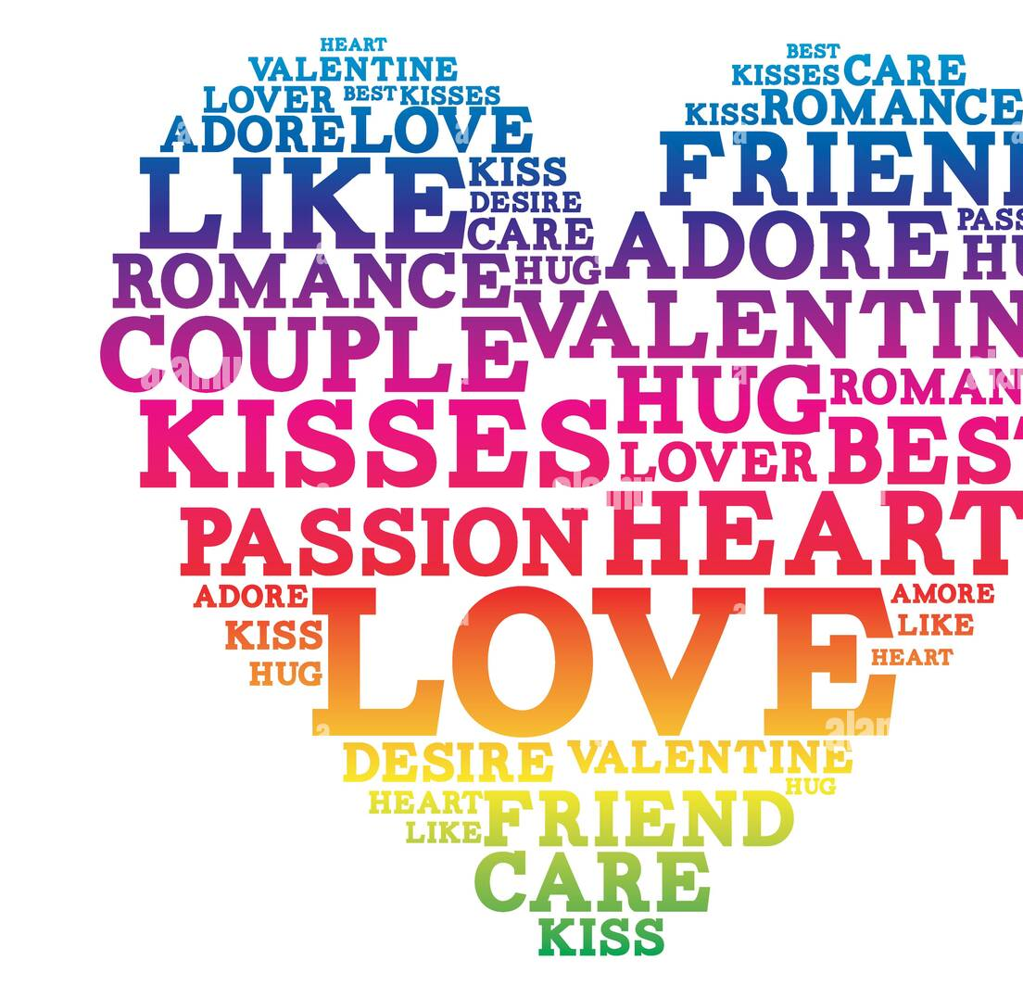
Movie Cloud
What is ‘Movie Cloud’?
▪ Word Cloud(워드 클라우드)
▫ 키워드, 개념 등을 직관적으로 파악할 수 있도록 핵심 단어를 시각적으로
돋보이게 하는 기법
▪ ‘Word Cloud’를 사용해 영화 정보와 관련 된 키워드를 시각적으로 보여주고, 사용자가 선택한 키워드에 ‘Fit’한 영화를 추천해주는 사이트
타겟 유저
▪ OTT채널에서 선택지가 너무 많아 어떤 영화를 검색하고 봐야할지 선택하지 못 하는 사람
▪ 능동적으로 정보를 탐색하는 것이 아닌 수동적으로 탐색하는 유저
제안 배경
▪ 정보 과잉 시대에서 단순한 선택 프로세스와 간단한 추천 서비스에 대한 수요 있다고 판단
▪ ‘햄릿 증후군‘, 즉 선택 장애를 앓고 있는 개인의 비율 증가
▪ 타인에 의한 선택이 나의 선택이 되는 큐레이션 서비스의 호황
→ 빈도수, 평점 등 유의미한 지표 통해 글자 크기 변화시키고, 큰 글자를 권유한다는 느낌을 줌. 시각화를 통한 추천 서비스 제공

Slide 2
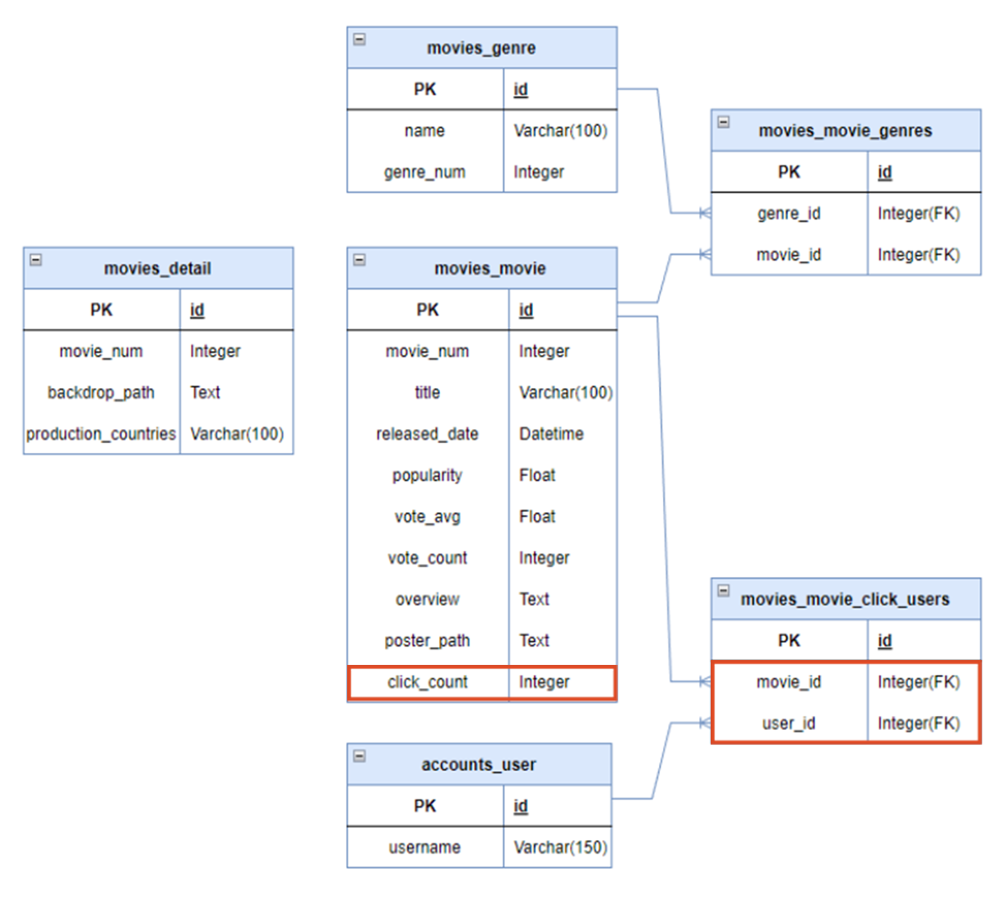
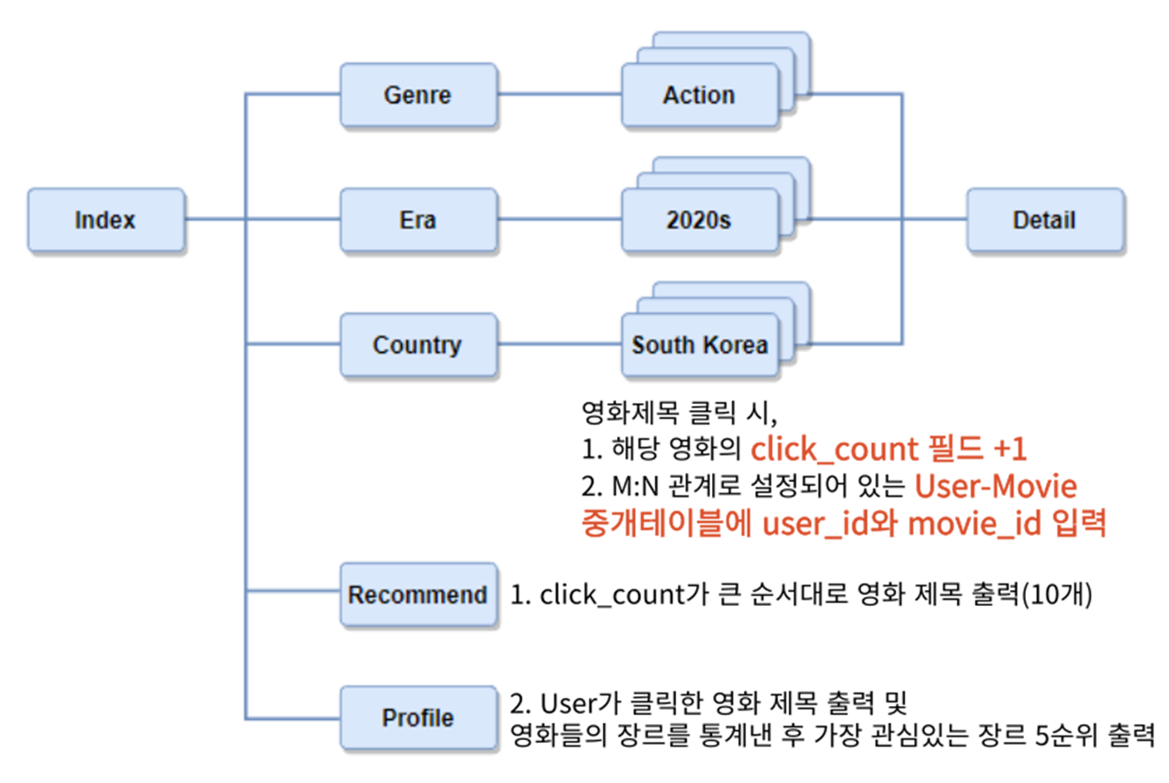
Movie Cloud
DB Modeling
주요 기능 / Logic

Slide 3
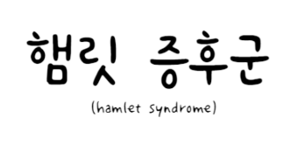


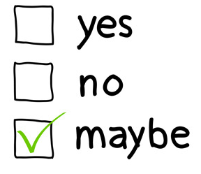
Movie Cloud
핵심 기능
▪ 데이터 시각화
▫ 복잡하게 느껴지는 데이터를 크기를 통해 단순하고 직관적으로 제시
▪ “We Recommend You - ”
▫ 타인의 선택이 ‘Movie Cloud’의 단어 크기를 변화시켜, 많이 선택 된 단어
는 크기가 증가
▪ “Me Made By We!”
▫ ‘Profile’ 페이지에 등록 된 장르 정보와 영화 정보를 통해 나의 선택을
한 눈에 확인 가능
기대 효과
▪ 현대인의 고질병, “결정 장애” 해결 도움
▪ 직관적이고 간편한 정보 제공 통해 서비스 이용 접근성 증가
▪ 참여형 서비스(개인의 선택이 또 다른 개인의 선택에 영향) 제공 통해
사용자들의 흥미 유발

